Slide 1
السمنة
نايا كرادشة

Slide 2
لقد أجريت مقابلة مع السيد محمد ، لقد فقد أكثر من 20 كيلوغراما وغير حياته للأفضل ، الأسئلة التالية هي ما سألته في المقابلة

Slide 3
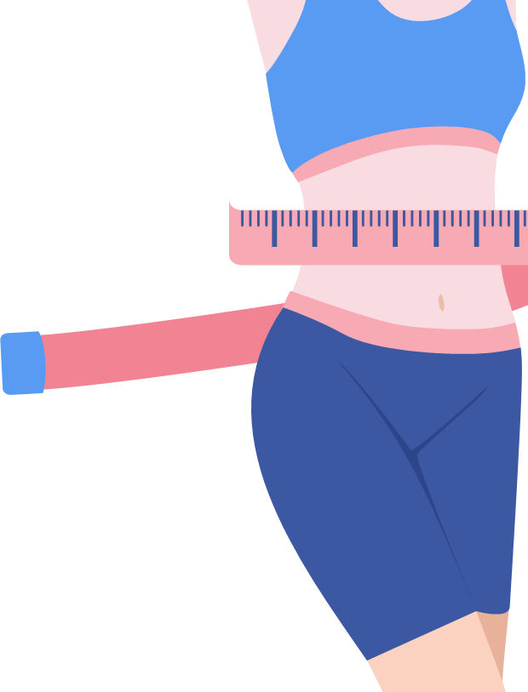
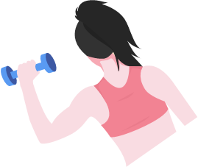
سيد محمد ، هل لك أن تخبرنا ما هي السمنة؟
تعرَّف زيادة الوزن والسمنة بأنهما تراكم غير طبيعي أو مفرط للدهون على نحو يشكل خطراً.
يمكن أن يكون للسمنة تأثير كبير على الصحة الشخصية والحياة الاجتماعية لشخص ما ، كما يمكن أن تتسبب في تعرضهم للتنمر بسبب مظهرهم الجسدي.

Slide 4
وما الذي تسبب في إصابتك بالسمنة؟
اختلال توازن الطاقة بين السعرات الحرارية التي تدخل الجسم والسعرات الحرارية التي يحرقها.
تناول أطعمة مثل:
الوجبات السريعة والحلويات السكرية والوجبات الدهنية وتناول كمية كبيرة من السعرات الحرارية كل يوم يمكن أن يؤدي إلى زيادة الوزن.
يمكن أن يؤدي الإفراط في تناول الطعام أيضًا إلى إبطاء عملية الهضم والهضم في الصباح بشكل عام.

Slide 5
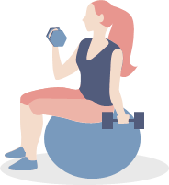
كيف أثرت السمنة عليك اجتماعيا وكيف جعلتك تشعر أو تغيرت؟
وفقًا لعلم النفس وأحداث الحياة الواقعية ، غالبًا ما يُعامل الأشخاص المصابون بالسمنة بشكل مختلف بسبب مظهرهم ، على سبيل المثال ، إذا أراد شخص يعاني من السمنة الحصول على وظيفة ، فقد يحصل على معاملة مختلفة ومدفوعات وظيفية مختلفة بسبب مظهرهم وشكلهم. قد يُعامل بشكل سيئ ويتعرض للتخويف من قبل زملائه الموظفين. أو في المدرسة ، قد يتعرض الطالب المصاب بالسمنة للعار من قبل الطلاب الآخرين ويتعرض للتنمر على وسائل التواصل الاجتماعي أو يتعرض للتنمر الجسدي.
بسبب كل هذا التنمر والتمييز ، سيصاب الأشخاص المصابون بالسمنة بالاكتئاب وسيتصرفون بشكل مختلف عن المعتاد.

Slide 6
كيف ساعدت في إنقاص الوزن؟ وكيف نساعد في منع السمنة؟
تشمل التغييرات في النظام الغذائي لمعالجة السمنة ما يلي:
خفض السعرات الحرارية. مفتاح إنقاص الوزن هو تخفيض عدد السعرات الحرارية التي تستهلكها.
الشعور بالامتلاء عند تناول القليل من الطعام.
تفضيل الخيارات الصحية.
التقليل من أطعمة محددة.
بدائل الوجبات.

Slide 7
خاتمة
يجب أن نعتني دائمًا بصحتنا الجسدية ومظهرنا. لا بأس بتناول الحلويات أو الوجبات السريعة بين الحين والآخر ، ولكن ليس طوال الوقت. يجب علينا دائمًا ممارسة الرياضة ومراقبة وزننا للحفاظ على نمط حياة صحي. في الوقت نفسه ، يجب علينا أيضًا احترام الجميع بغض النظر عن وزنهم لأن التعليق على مظهر شخص ما يمكن أن يضرهم حقًا.

Slide 8
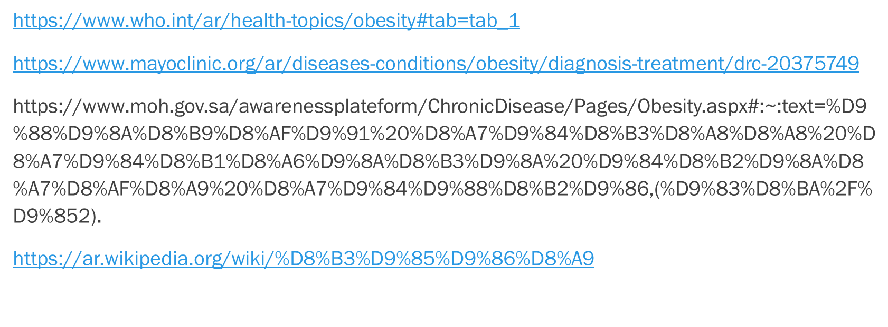
موارد
https://www.mayoclinic.org/ar/diseases-conditions/obesity/symptoms-causes/syc-20375742

